Slide 1

Pencarian Jurnal
&
Penulisan KTI
Novy Diana Fauzie, S.S.,M.A.
Disampaikan dalam Seminar Increase The Quality of Ability On Research
Yogyakarta, 26 Fenruari 2017

Slide 2

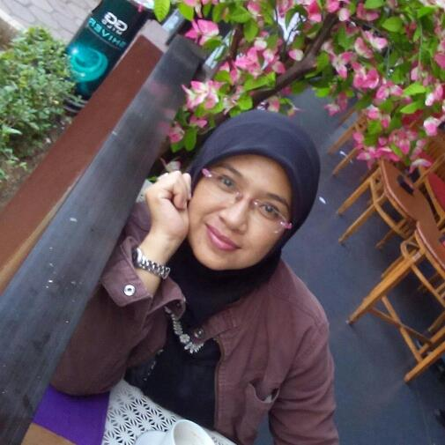
Novy Diana Fauzie, S.S.,M.A.
Humas UMY 2002-2012
Pustakawan UMY 2012-sekarang

Slide 3


Slide 4
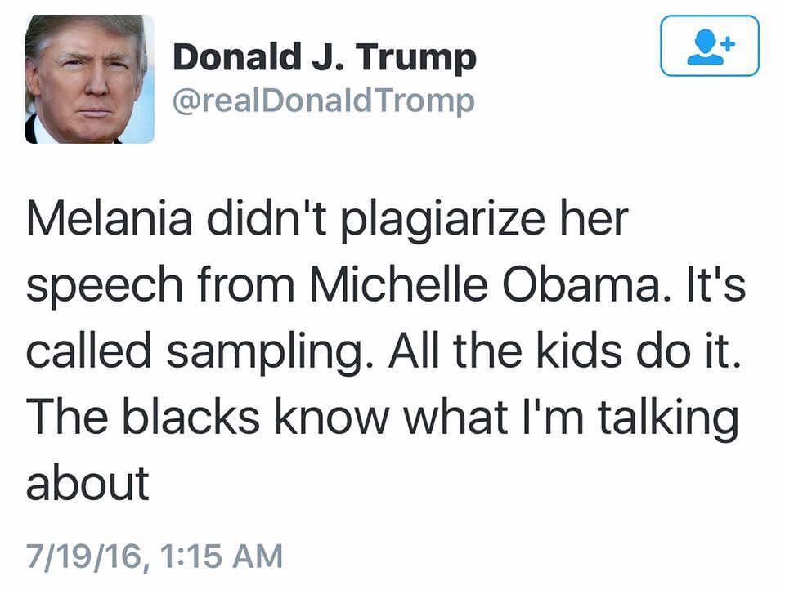

Slide 5

http://ujiansma.com/wp-content/uploads/2015/08/question-mark.jpg

Slide 6
OutLine
1. Pencarian Jurnal
2. Penulisan KTI

Slide 7

1. Tesis
2. KTI
3. Skripsi
4. Tugas Kuliah

Slide 8
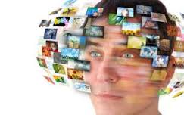
Bingung
Yang Mana?

Slide 9

Pilih Mana?
Google?
Yahoo?
Bing?
Ask?
msn?
About?

Slide 10
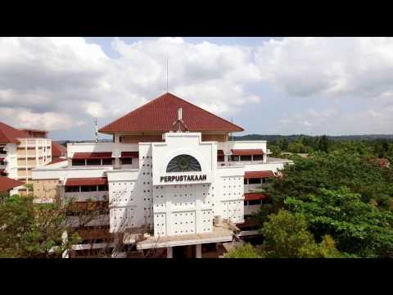
Perpustakaan UMY
(Library: Because Not Everything on The Internet is True)

Slide 11

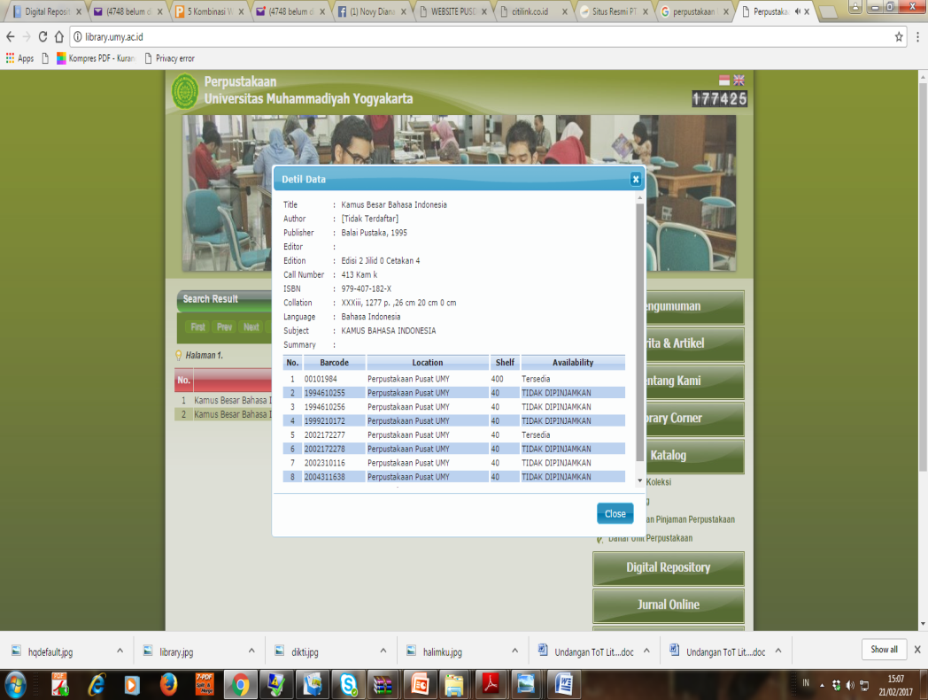
library.umy.ac.id
Katalog: Buku, Kamus, Ensiklopedi

Slide 12
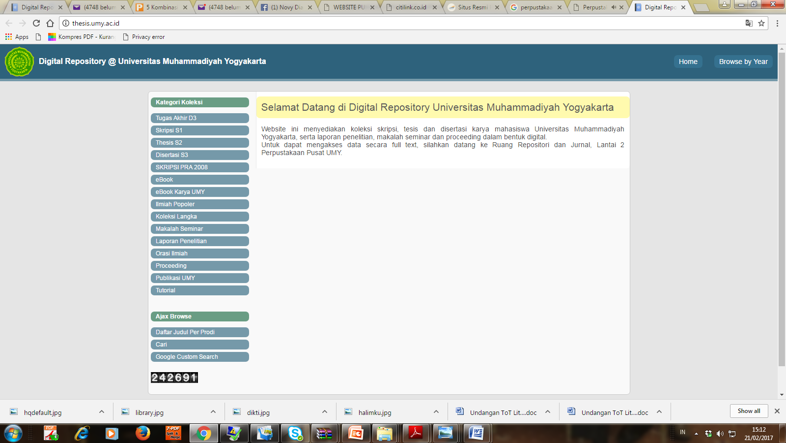
thesis.umy.ac.id

Slide 13
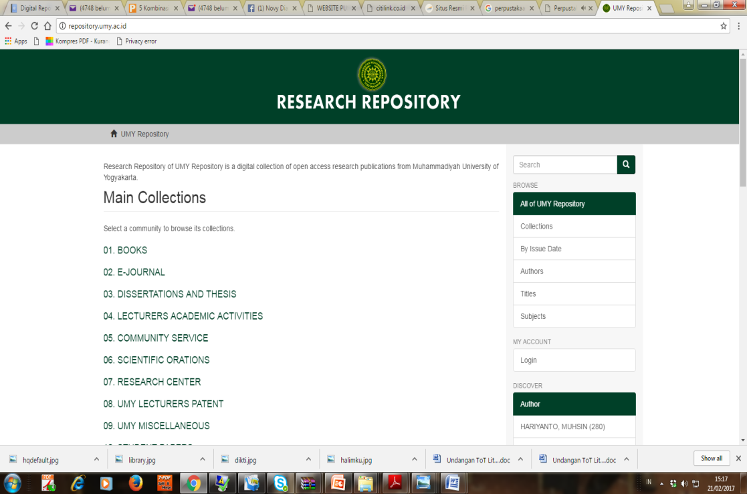
repository.umy.ac.id

Slide 14
Pencarian Jurnal

Slide 15
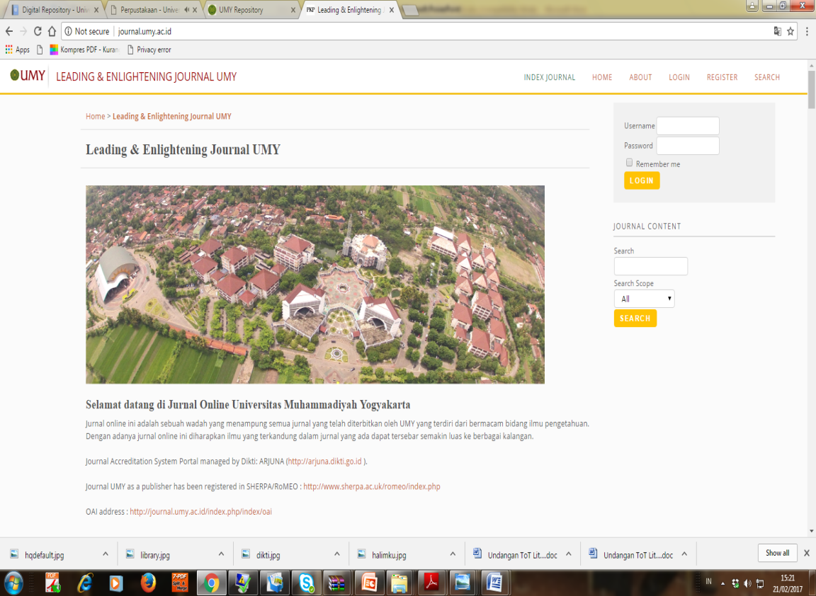
journal.umy.ac.id

Slide 16

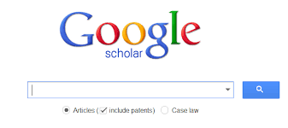
Google/Google Scholar?

Slide 17
Operator Boolean
“....” : menjadi frase
+ : dan
- : selain
Intitle: judul mengandung kata .....
filetype pdf, filetype doc : hanya yang tipe pdf/doc

Slide 18
QUIZ
Pengaruh keramahan perawat terhadap kehadiran pasien di PKU Muhammadiyah Gamping
Pengaruh bentuk pdf

Slide 19
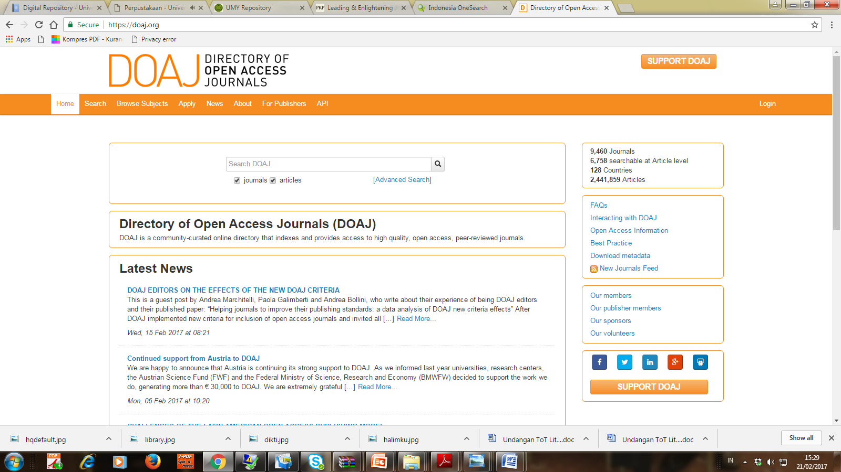
http://doaj.org/

Slide 20
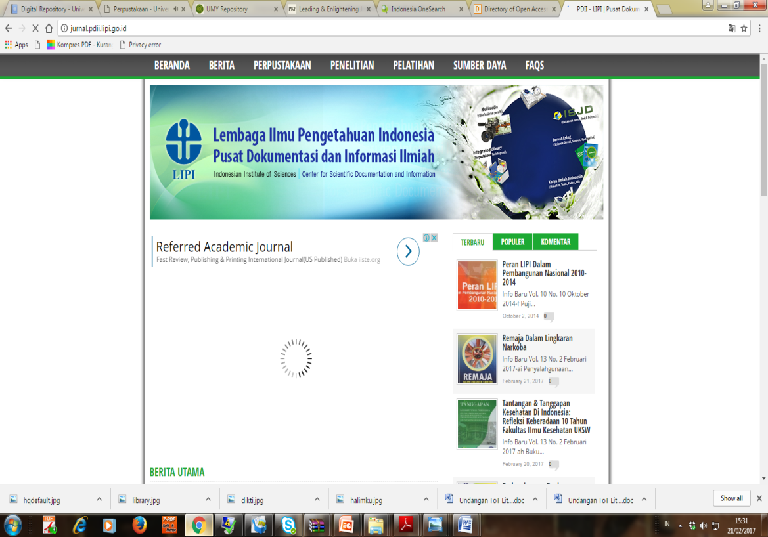
http://jurnal.pdii.lipi.go.id/

Slide 21
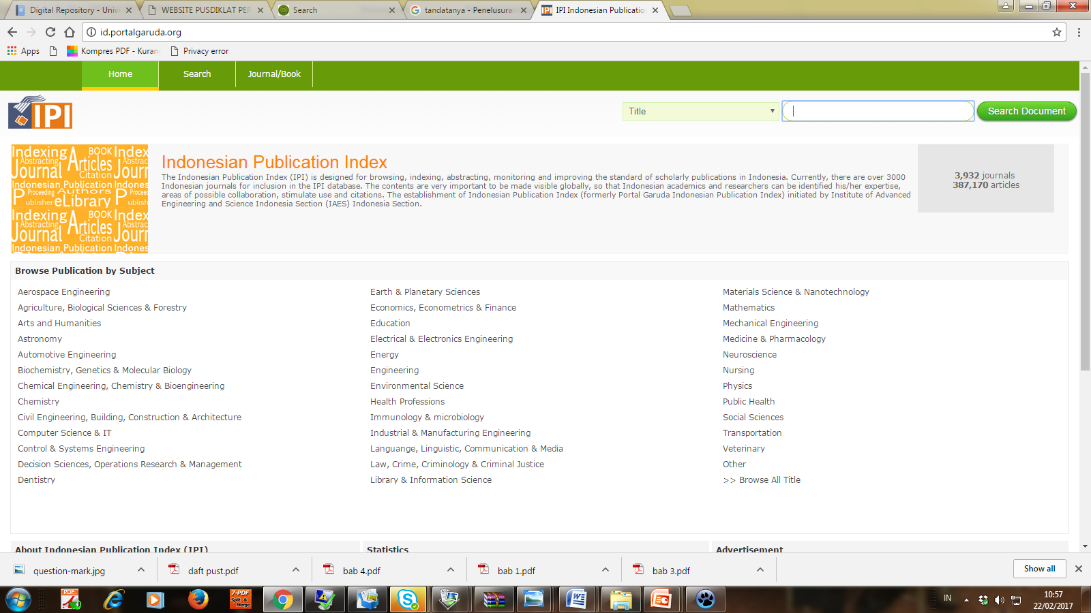
http://portalgaruda.org/

Slide 22
http://moraref.org/

Slide 23
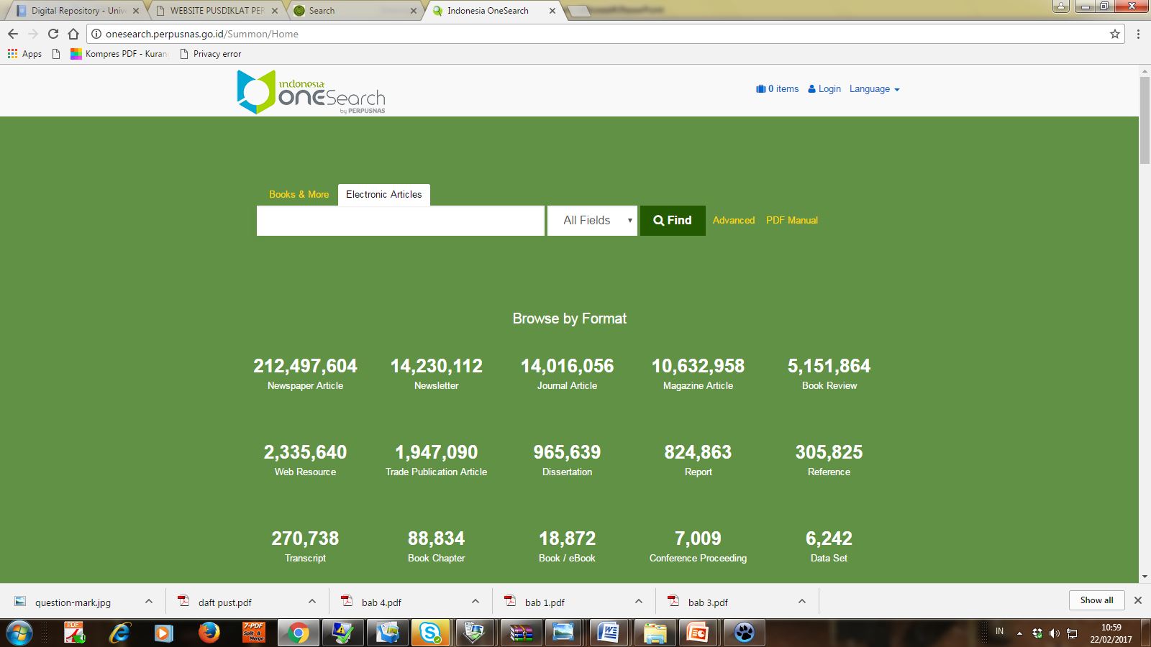
http://onesearch.perpusnas.go.id/

Slide 24
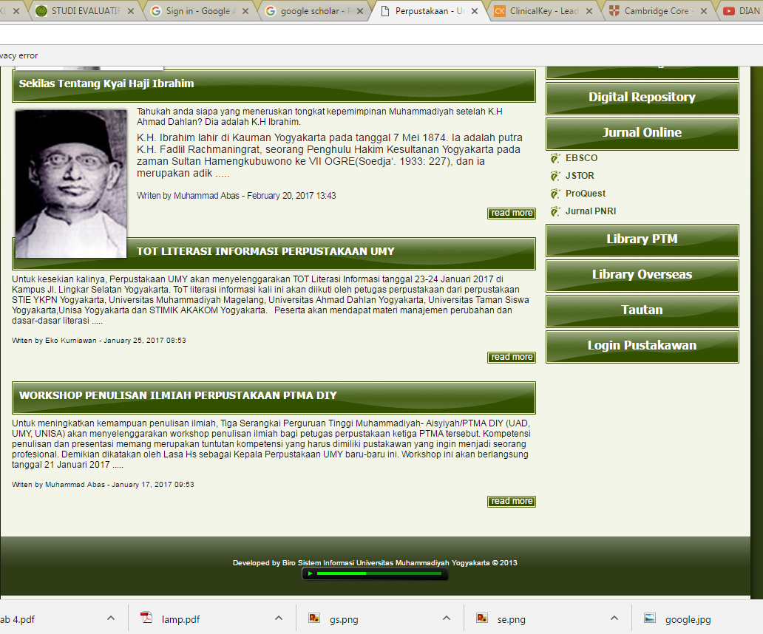
Jurnal Internasional
library.umy.ac.id Jurnal online
Proquest
Jstor
Ebsco
PNRI

Slide 25
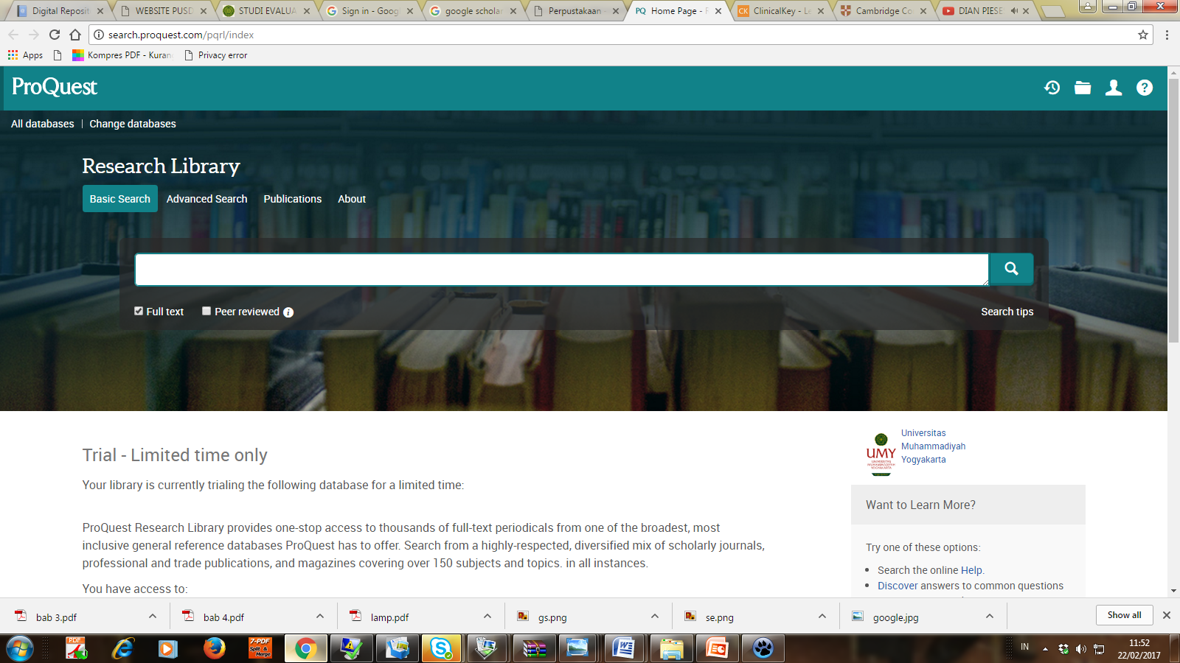
ProQuest

Slide 26
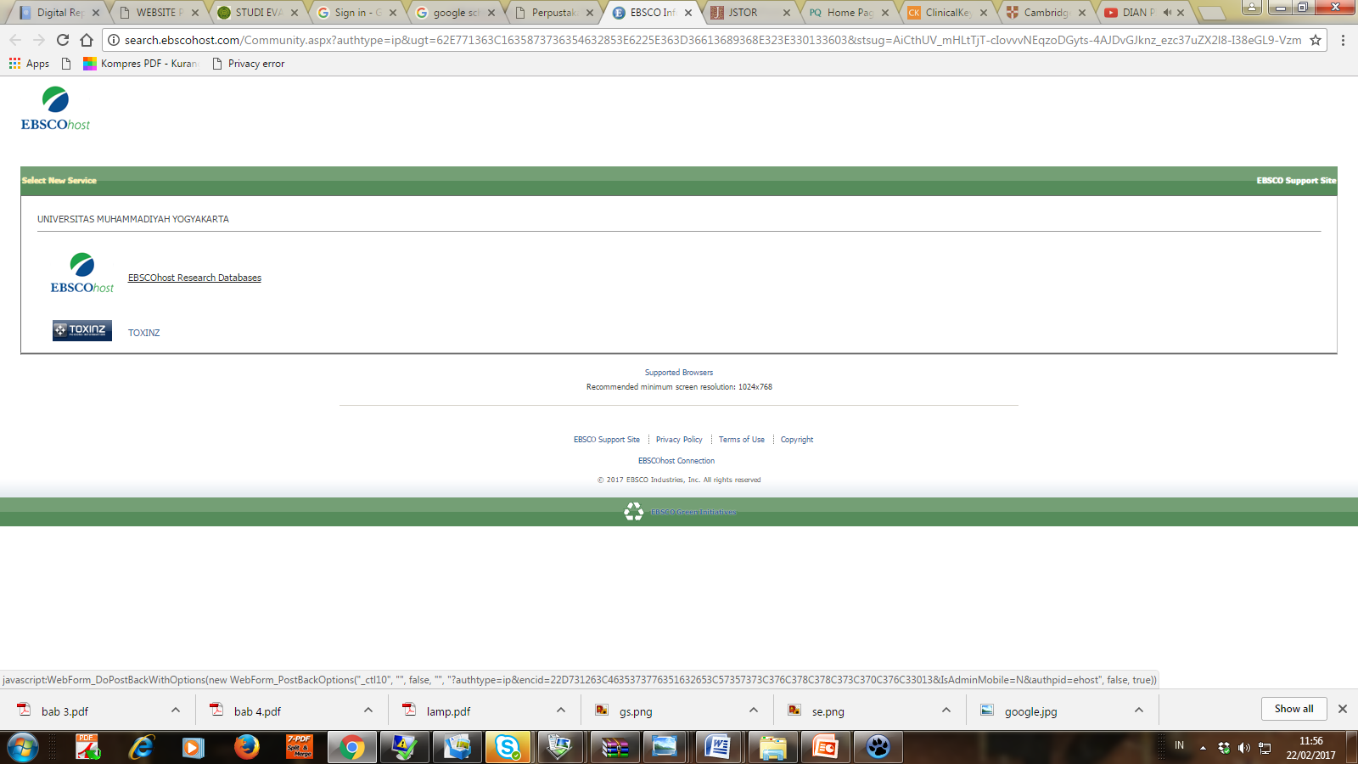
Ebsco

Slide 27
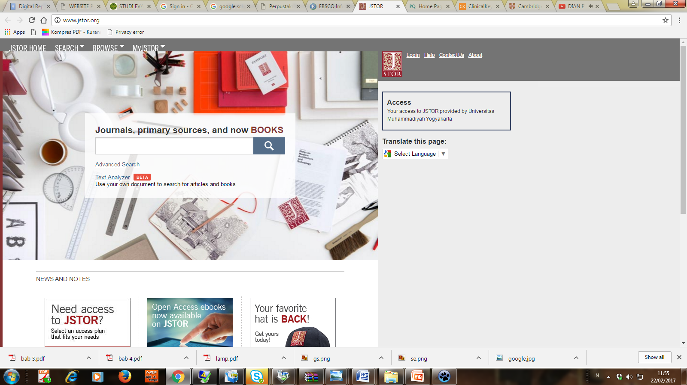
JStor

Slide 28
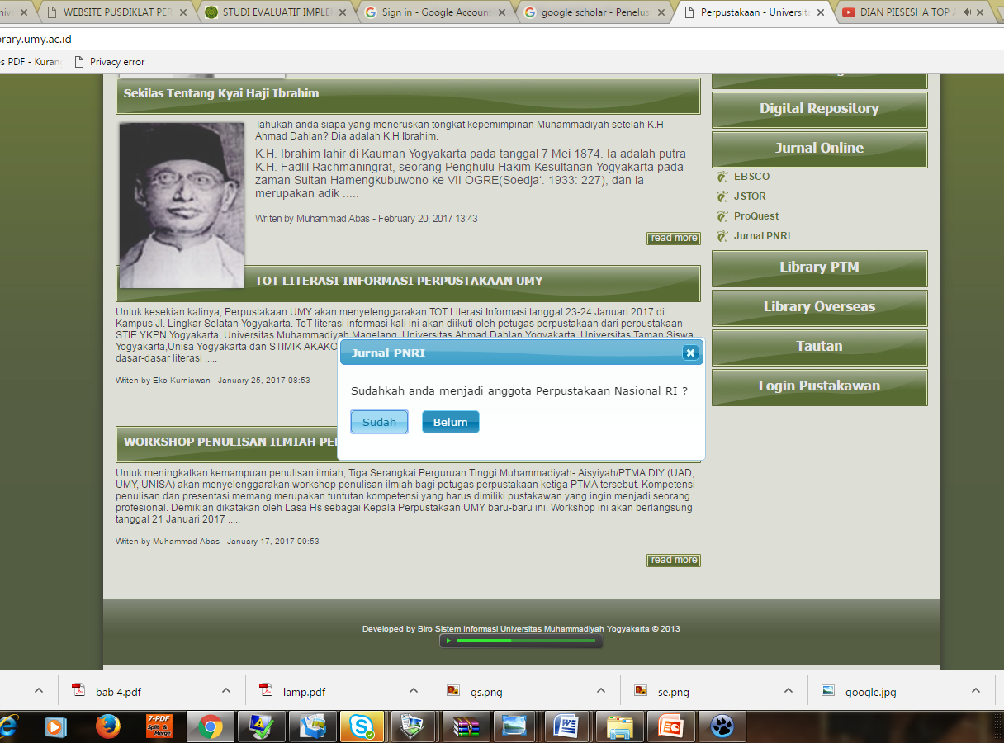
Perpustakaan Nasional RI
Daftar

Slide 29
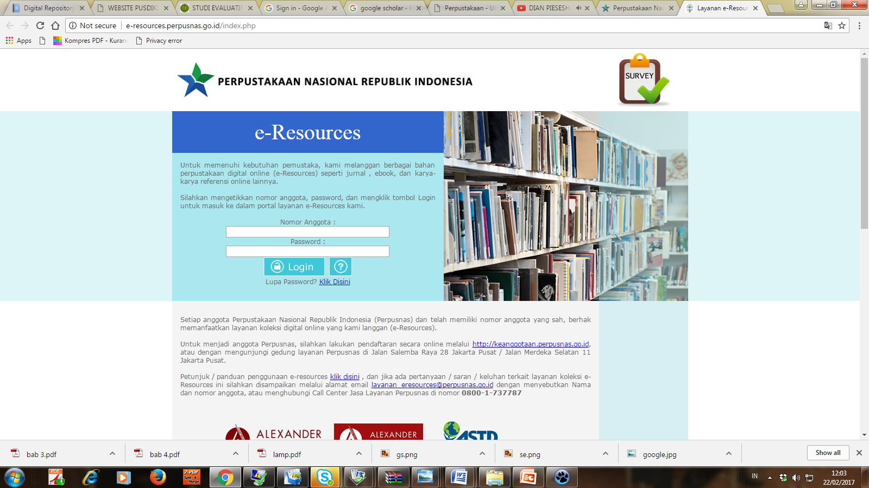

Slide 30
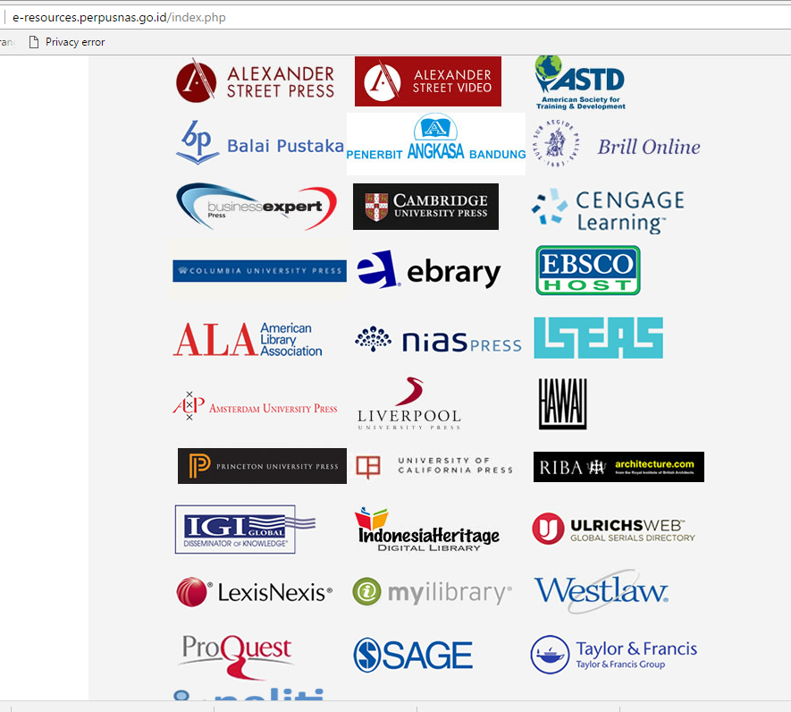

Slide 31
Mencari Jurnal
Menemukan Sumber yang Tepat
currency
relevance
authority
accuracy
purpose

Slide 32
Penulisan KTI

Slide 33

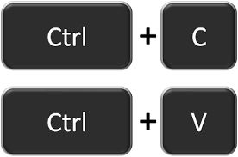
Bagaimana Menulisnya?

Slide 34


Slide 35
Kenapa Plagiarisme terjadi?
Kurangnya Pengetahuan tentang Aturan Penulisan.
Kurangnya pKurangnya Pengetahuan tentang Aturan Penulisanngnya pemahaman tentang kapan dan
bagaimana harus melakukan kutipan.
Kurangnya Pengetahuan tentang Aturan Penulisan. Kurangnya pemahaman tentang kapan dan bagaimana harus melakukan kutipan
Sanksi Belum ditegakkan
Tidak PeDe
Malas, Rendahnya minat baca dan minat melakukan analisis terhadap sumber referensi yang dimiliki
Terbatasnya waktu untuk menyelesaikan sebuah karya ilmiah yang menjadi beban tanggungjawabnya.
Kurangnya perhatian dari guru ataupun dosen terhadap persoalan plagiarisme.
Penyalahgunaan Teknologi
http://lib.ugm.ac.id/ind/?page_id=327
Sanksi Belum ditegakkan

Slide 36
Tips agar terhindar dari plagiarisme
Tentukan buku yang hendak anda baca
Sediakan beberapa kertas kecil (seukuran saku) dan satukan dengan penjepit.
Tulis judul buku, pengarang, penerbit, tahun terbit, tempat terbit, jumlah halaman pada kertas kecil paling depan
Sembari membaca buku, salin ide utama yang anda dapatkan pada kertas-kertas kecil tersebut.
Setelah selesai membaca buku, anda fokus pada catatan anda
Ketika menulis artikel, maka jika ingin menyitir dari buku yang telah anda baca, fokuslah pada kertas catatan.
Kembangkan kalimat anda sendiri dari catatan yang anda buat
http://lib.ugm.ac.id/ind/?page_id=327

Slide 37
Lalu?
Menuliskan kutipan langsung dan tidak langsung
Paraprase
Bodynote/footnote
Daftar pustaka

Slide 38
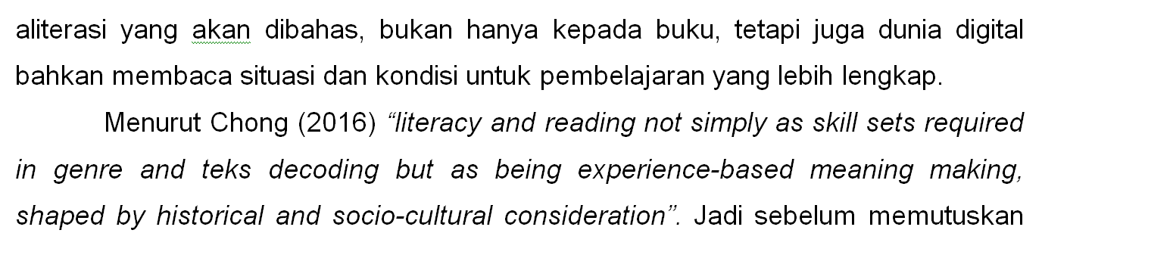
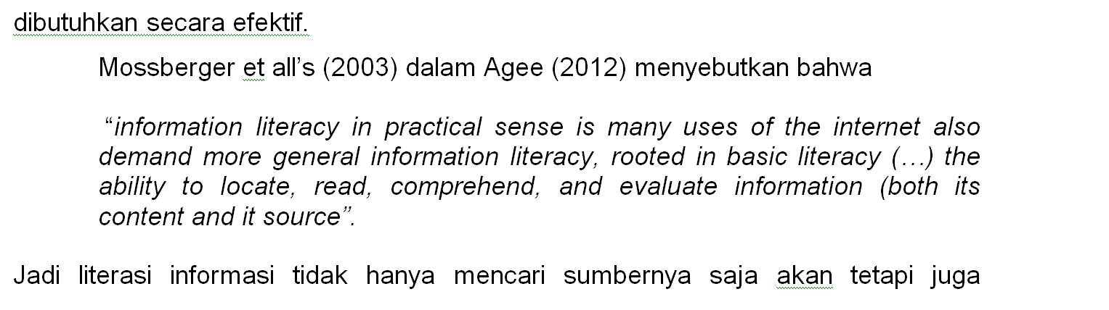
Kutipan langsung

Slide 39
Kutipan tidak Langsung
mengkutip suatu teori dengan cara memparaprase (membahasakan dengan bahasa sendiri) terlebih dulu.
Inti teori yang dikutip tetap sama, namun dituangkan ke dalam bahasa yang berbeda.

Slide 40

Menurut Hunt (2013), ada 51 keahlian yang harus dimiliki oleh seorang ahli informasi. Meskipun sepertinya tidak mungkin untuk seorang pustakawan memiliki semua keahlian tersebut, pustakawan harus tetap mempelajari semuanya meskipun hanya di permukaan saja. Keahlian tesebut dalam garis besarnya adalah computer and technical skills, reference skills, business and management skills, interpersonal skills, attitude skills dan intangible skills

Slide 41
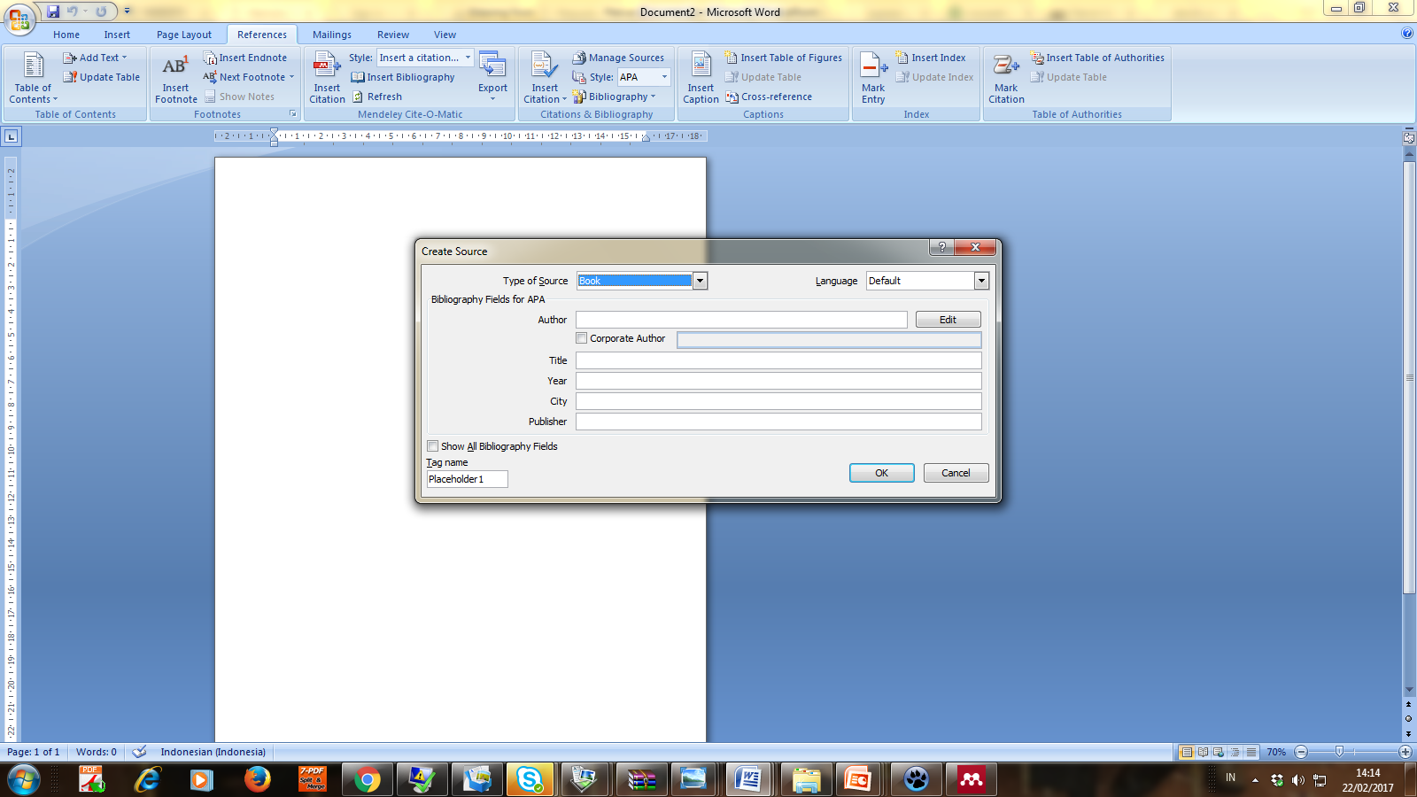
Bodynote/Footnote dan daftar Pustaka

Slide 42
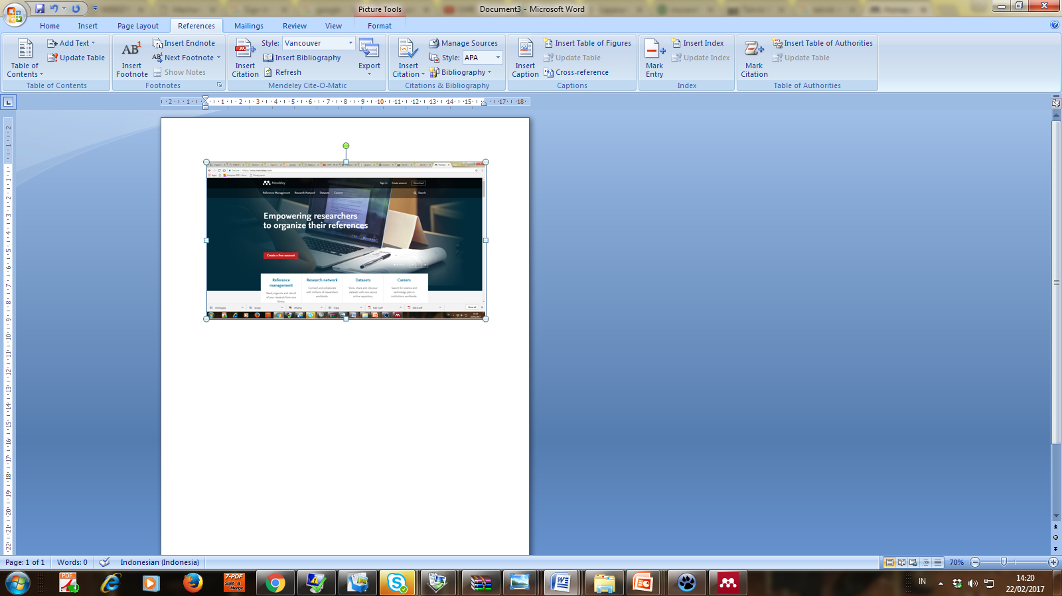
mendeley.com

Slide 43
Check Plagiat
Turnitin: Alat Deteksi Plagiarisme
Dilanggan UMY sejak September 2016
Check tulisan di Perpustakaan Pusat/Fakultas
Perbaiki tulisan sejak dini

Slide 44
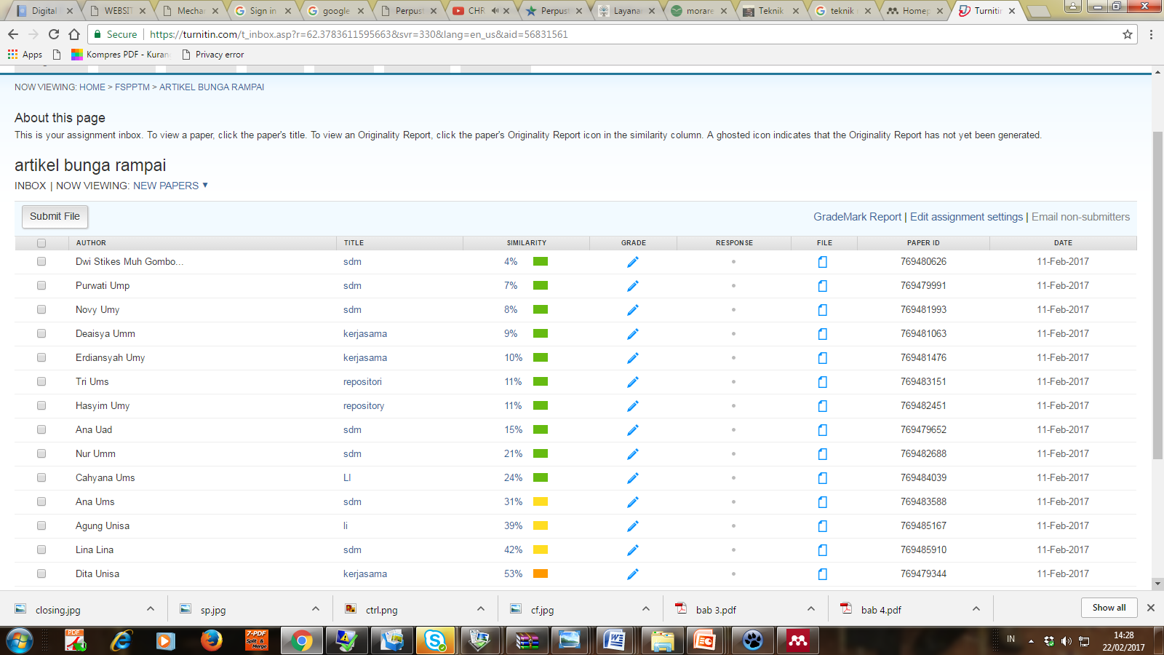
Turnitin.com

Slide 45
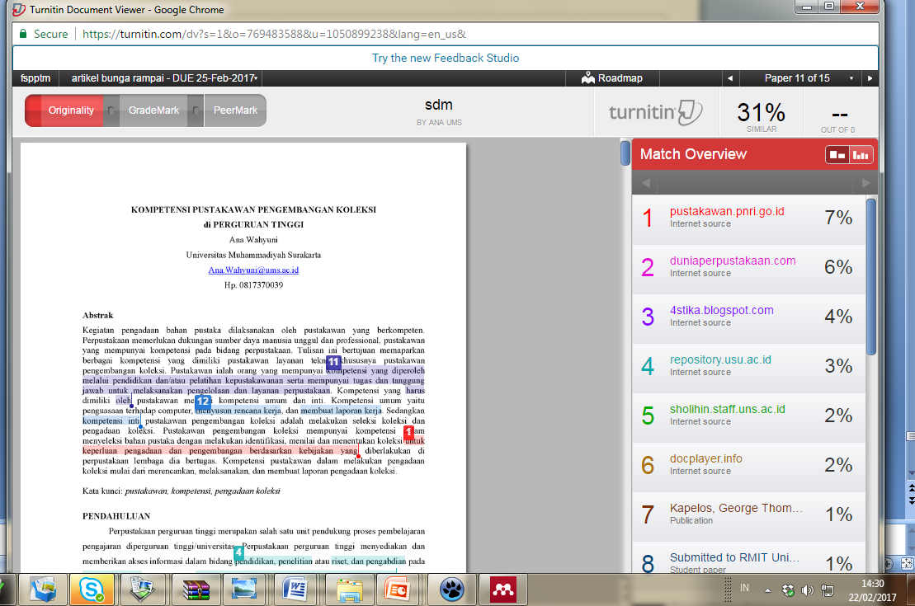

Slide 46
Daftar Isi, Daftar Tabel,
Daftar Gambar dll
thesis.umy.ac.id TUTORIAL

Slide 47


Slide 48
Terima Kasih
Novy Diana Fauzie, S.S.,M.A.
Pustakawan UMY
087838658284

